Slide 1

基于P2P的聊天系统
第23小组:
组长: 易嘉祯 201922080909
组员: 刘守池 201922080634
王思颖 201952080635
闵齐星 201922080637
牟泽培 201922081202

Slide 2
需求分析
上线过程：
获取本地个人信息文件；
广播在线消息，等待给予回应；
收到回应，则更新在线列表；
显示主界面。
下线过程：
保存个人信息到本地文件；
广播离线消息；
保存聊天记录到本地记录文件。
各类消息：
更新类：修改资料消息、在线消息、离线消息。
聊天类：私聊消息、群聊消息。
群组类：创建群组消息、退出群组消息、解散群组消息、群组资料修改消息、设置管理员消息、邀请新成员消息、踢出成员消息、发布公告消息。
文件类：个人文件传输消息、群文件共享消息。

Slide 3
客户端结构
后端
前端
GUI: QT
日志线程
log
log
事件处理模块(dispatch)
查询数据流
考虑:
1. 采用RSA非对称加密
2. 有文件头,文件尾
3. 采用信号量通知是否完成
保活线程
定期发送: 1. 保活消息
2. 更新消息
更新数据流
通讯模块
数据库访问模块
日志模块
用户管理模块
文件传输线程
chunk
chunk
通讯线程
数据处理: 1. send
2. recv

Slide 4
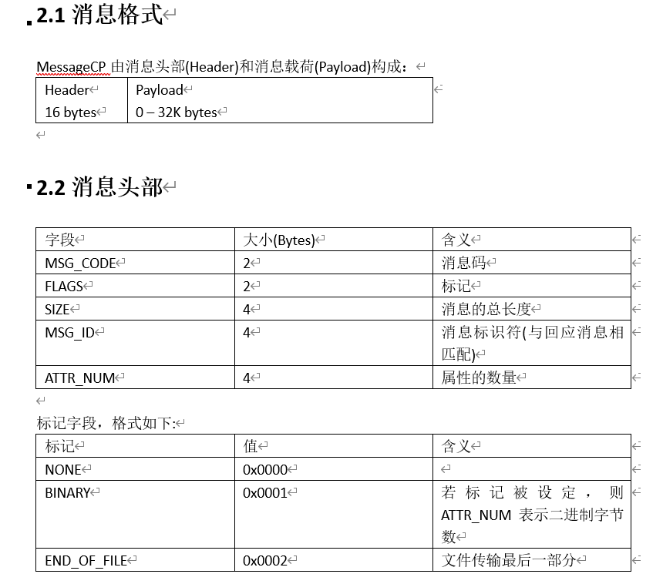
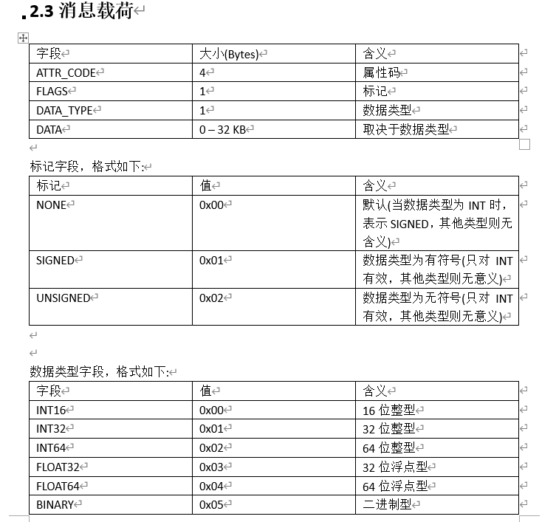
通讯协议设计

Slide 5
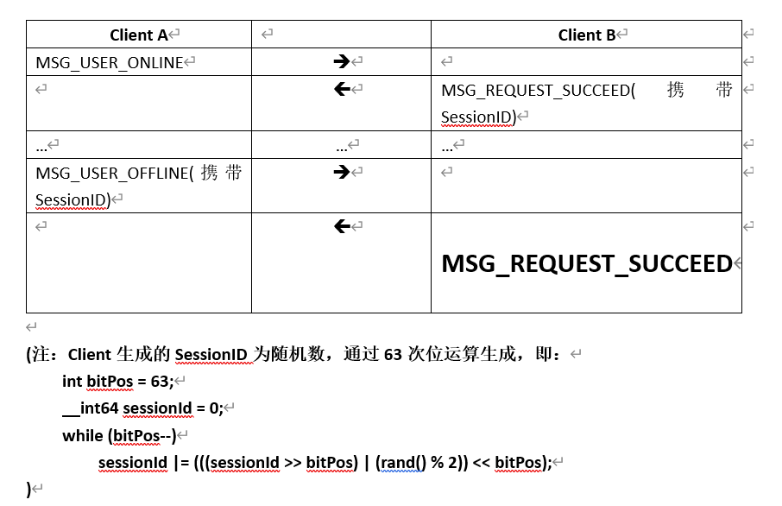
Client-Client通讯

Slide 6
谢谢

Slide 7
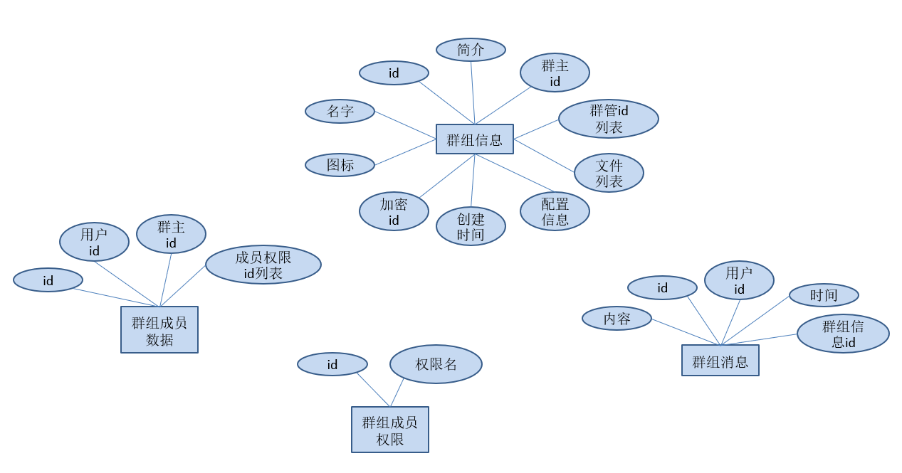
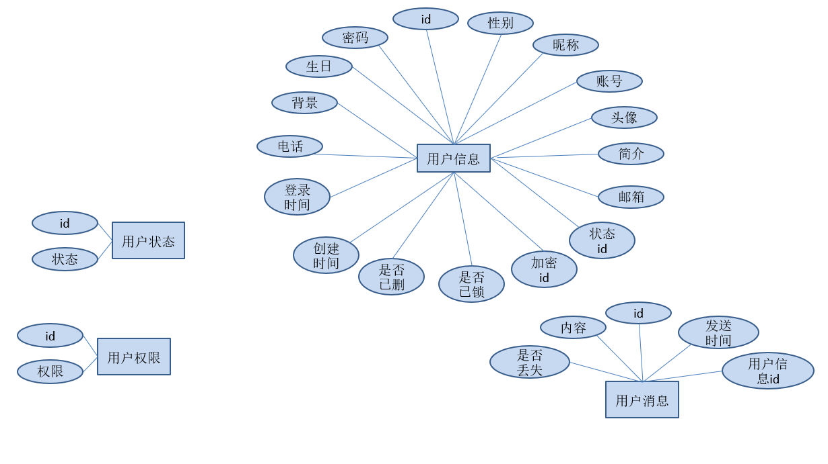
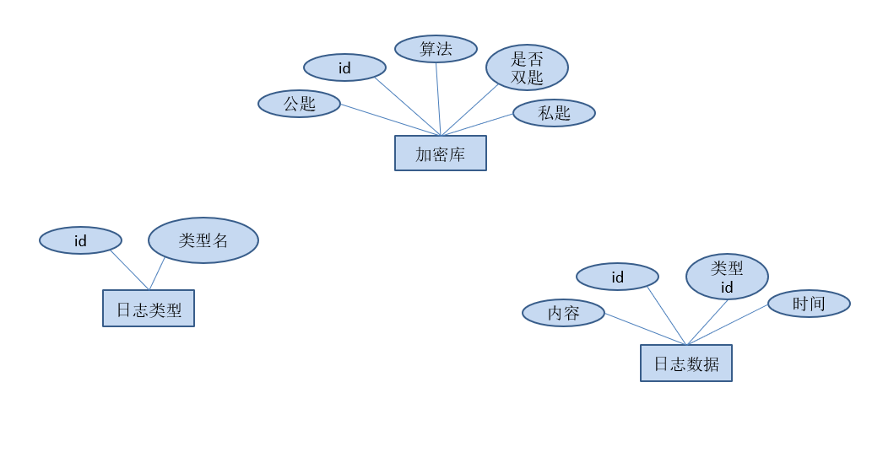
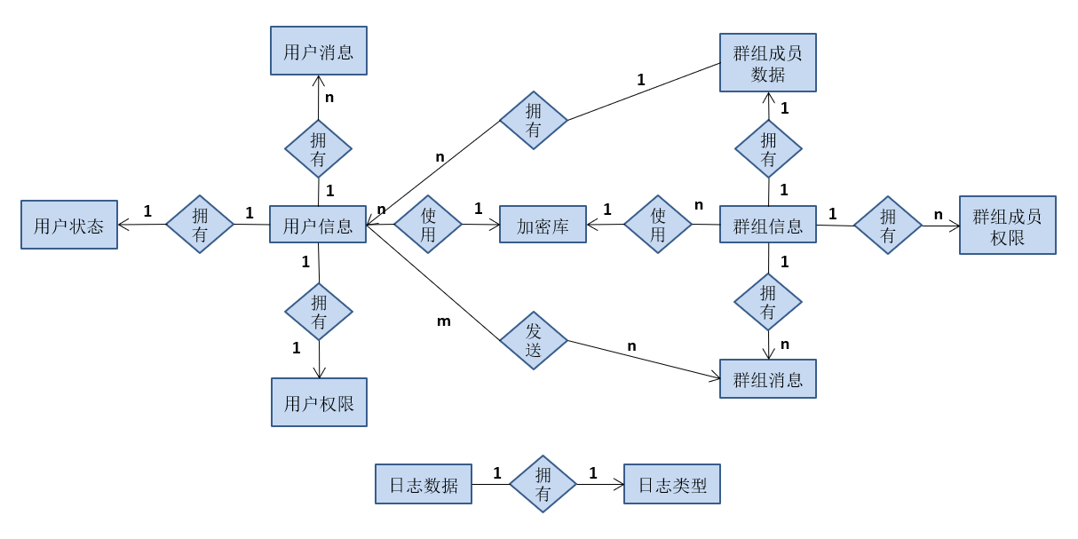
数据结构逻辑结构设计

